Slide 1
面向对象程序设计(Java)
汤 蓉
Fall, 2017
计算机学院
成都信息工程大学

Slide 2
第4章类与对象

Slide 3
导读
主要内容
类
对象
参数传值
对象组合
static关键字
this关键字
包
import语句
jar文件

Slide 4
§4.1 编程语言的几个发展阶段
面向机器语言
面向过程语言
面向对象语言

Slide 5
什么是“面向对象” 思想？
真实世界由万事万物组成。
人以类聚，物以群分。类/群怎么分？
每个实体都是属于某一种类，亦或具有几个类别的特征。
不同类别的实体之间存在各种关系/关联。
真实世界存在继承。
面向对象是对现实世界理解和抽象、建模到实现的思想。

Slide 6
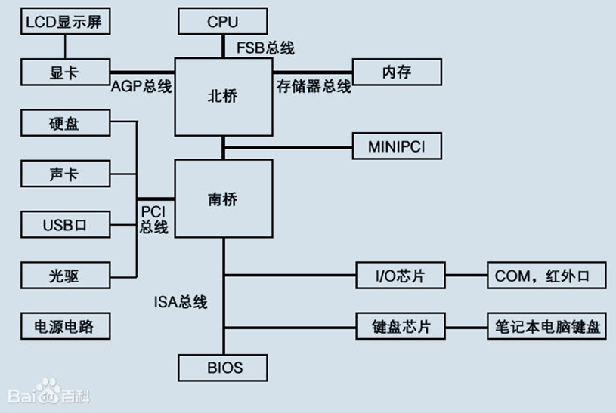
例如：计算机包含显示屏、内存、硬盘、声卡、CPU等。

Slide 7
如何使用面向对象的思想实现一个计算机模拟器？
名词 | 真实世界 | 抽象 | Java实现
类 | 所有相同组成的计算机 | “计算机”类 | class Computer{ ...}
 | 所有内存 | “内存”类 | class Memory{ ...}
 | 所有显卡 | “显卡”类 | class VideoCard{ ...}
 | 所有CPU | “CPU”类 | class CPU{ ...}

Slide 8
如何使用面向对象的思想实现一个计算机模拟器？
名词 | 真实世界 | 抽象 | Java实现
实例/对象 | 每一台计算机 | “计算机”类的一个实例/对象 | Computer myComputer = new Computer();
 | 每一个内存条 | “内存”类的一个实例/对象 | Memory myComputer = new Memory();
 | 每一个显卡 | “显卡”类的一个实例/对象 | VideoCard myVideoCard = new VideoCard();
 | 每一个CPU | “CPU”类的一个实例/对象 | CPU myCPU = new CPU();

Slide 9
如何使用面向对象的思想实现一个计算机模拟器？
名词 | 真实世界 | 抽象 | Java实现
实体之间的关系 | 计算机包含显示屏、内存、硬盘、声卡、CPU等 | “计算机”类的成员 | class Computer{ Memory myMemory= new Memory(); //内存 VideoCard myVideoCard = new VideoCard();//显卡 CPU myCPU = new CPU(); //CPU ...... }

Slide 10
面向对象编程
面向对象编程主要体现下列三个特性
封装性
继承
多态

Slide 11
§4.2 类
类是组成Java程序的基本要素。
类封装了一类对象的状态和方法。
类是用来定义对象的模板。
类的实现包括两部分：类声明和类体。
基本格式为：
<修饰符> class 类名 {
类体的内容
｝
关键字class用于声明类。

Slide 12
§4.2.1 类声明
类声明 ：class 类名， 如：
class People和“class 动物”称作类声明；
“People”和“动物”分别是类名。
给类命名时，遵守下列编程风格（这不是语法要求的，但应当遵守）：
1．如果类名使用拉丁字母，那么名字的首字母使用大写字母，如。
2．类名最好容易识别、见名知意。当类名由几个“单词”复合而成时，每个单词的首字母使用大写。
3. 不建议使用中文变量名。(使用中文变量名优缺点，自学！)

Slide 13
类的声明
例如:
public class Book {
//属性 或 域
private String bookNo; //书号
private String title; //书名
private String author; //作者
private double price; //价格
public static long nextID = 0;
}

Slide 14
§4.2.2 类体
类声明之后的一对大括号“{”，“}”以及它们之间的内容称作类体，大括号之间的内容称作类体的内容。
类体的内容由两部分构：
一部分是变量的声明，用来刻画属性；
另一部分是方法的定义，用来刻画功能。

Slide 15
public class Book {
private String bookNo; //书号
private String title; //书名
private String author; //作者
private double price; //价格
public static long nextID = 0;
public Book() {}
public Book(String bookNo) {
this.bookNo = bookNo;
}
}
类体

Slide 16
Point.java
/***** Point.java *****/
//* Author: Mary
public class Point {
public int x;
public int y;
public Point(int a; int b) {
x = a;
y = b;
}
public void print(){
System.out.print("The Point's coordinate is");
System.out.println("("+x+", "+y+")");
}
} // end of the class ‘Point’
类头
变量声明
构造方法
方法

Slide 17
§4.2.3 成员变量和局部变量
类体中变量声明部分所声明的变量被称作类的成员变量。
在方法体中声明的变量和方法的参数被称作局部变量。
1．变量的类型：
成员变量和局部变量的类型可以是Java中的任何一种数据类型，包括：
基本类型：整型、浮点型、字符型；
引用类型：数组、对象和接口（对象和接口见后续内容）。

Slide 18
1．变量的类型
例如:
public class Book {
private String bookNo; //书号
private String title; //书名
private String author; //作者
private double price; //价格
public static long nextID = 0;
}
引用数据类型
基本数据类型

Slide 19
2．变量的有效范围
2．变量的有效范围：
类的成员变量在整个类内都有效。
局部变量只在声明它的方法内有效。
方法参数在整个方法内有效。
方法内的局部变量从声明它的位置之后开始有效。
阅读P58实例。

Slide 20
§4.2.3 成员变量和局部变量
3．实例变量与类变量：
在声明成员变量时，用关键字static给予修饰的称作类变量；
没有被static修饰的变量，称为非静态变量或实例变量。
类变量也称为static变量，静态变量，用于表示类本身的状态，被类的所有对象共享。
例：
public class Circle {
static double PI = 3.14159; //静态变量
int radius;
}

Slide 21
静态变量/类变量
每一个对象在创建时均有一个radius值
Circle类
radius
PI
3.14159
29
radius
47
Circle类只有一个PI值，所有Circle类的对象共享同一个PI值。
Circle类的实例/对象
radius
56
radius
33

Slide 22
§4.2.3 成员变量和局部变量
4．成员变量的隐藏：
如果局部变量的名字与成员变量的名字相同，则成员变量被隐藏，即这个成员变量在这个方法内暂时失效。
阅读P58实例。
5．编程风格(自学)
（1）一行只声明一个变量。
（2）变量的名字符合标识符规定。
（3）变量名字见名知意，避免容易混淆的变量名字。

Slide 23
§4.2.4 方法
方法的定义包括两部分：方法声明和方法体。一般格式为：
方法声明部分 {
方法体的内容
}
<修饰符> <返回类型> <方法名>(<参数列表>) <异常列表> {
/*…方法体…*/
}

Slide 24
§4.2.4 方法
1．方法声明
方法声明包括方法名和方法的返回类型，如：
float area() {
…
}
注：方法的返回类型、方法的参数、方法的名字
如果方法头中声明的返回数据类型可以是Java的任一数据类型，或是void 。
如果方法头中声明的返回类型不是void，则方法体结束时必须通过return语言返回执行结果。
阅读P60 Triangle类的例子。

Slide 25
§4.2.4 方法
2．方法体
方法声明之后的一对大括号“{” ，“}”以及之间的内容称作方法的方法体。
方法体的内容包括局部变量的声明和Java语句。

Slide 26
“main”方法
public class BookTester {
public static void main(String[ ] args) {
System.out.println(“Hello, World!”);
}
}
方法头
方法体

Slide 27
§4.2.5 方法重载
方法重载(Overload)的意思是：一个类中可以有多个方法具有相同的名字，但这些方法的参数必须不同，即或者是参数的个数不同，或者是参数的类型不同。
方法的签名(signature)：声明方法的方法头中方法名加上方法的参数列表；
阅读P62Area类例子。
<modifier> <return type> <method name>(<parameter list>) <exception list>
{
/*…method body…*/
}
方法签名

Slide 28
§4.2.6 构造方法
构造方法是一种特殊方法，它的名字必须与它所在的类的名字完全相同，而且没有返回类型。
构造方法也可以重载，即：一个类可以声明多个构造方法，但构造方法的参数必须不同。
定义类时如果不定义任何构造方法，系统会自动生成一个默认的无参数的构造方法，使用它所创建的对象具有默认值。
但是一旦定义了带参数的构造方法，则无参数的构造方法自动失效，如果要用，则必须由程序员显示定义。

Slide 29
§4.2.6 构造方法
class Point {
int x,y;
Point( ) {
x=1;
y=2;
}
Point(int a, int b) {
x=a;
y=b;
}
}
无参构造方法
有参构造方法

Slide 30
§4.2.7 类方法和实例方法
方法声明时，方法类型前面
不加关键字static修饰的是实例方法
加static修饰的是类方法（静态方法）。

Slide 31
§4.2.7 类方法和实例方法
例：
4.6节将详细介绍。
class A {
int a;
static int b;
void f(int x,int y) {
a=x;
b=y;
}
static void g(int z) { //静态方法/类方法
b=23;
}
}

Slide 32
§4.2.8 几个值得注意的问题
1．对成员变量的操作只能放在方法中，方法可以对成员变量和该方法体中声明的局部变量进行操作。
2．需要注意的是：
实例方法既能对类变量操作也能对实例变量操作，
而类方法只能对类变量进行操作。
3．一个类中的方法可以互相调用。
实例方法可以调用该类中的其它方法；
类中的类方法只能调用该类的类方法，不能调用实例方法。

Slide 33
类成员(静态成员、实例成员)调用注意事项：
例：
class A {
int a;
static int b;
void f(int x,int y) {
a=x;
b=y;
}
static void g(int z){ //静态方法/类方法
b=23;
a=z; //legal or not?
}
}
非法，静态方法不能操作非静态变量

Slide 34
public class staticMethodInvokeTest {
public static String staticVariable = "我是非静态变量";
public void nonStaticMethod(){
System.out.println("我是非静态方法。");
staticVariable = staticVariable+"在非静态方法中！";
staticMethod(); //非静态方法调用静态方法
}
public static void staticMethod(){
System.out.println("我是静态方法。");
//nonStaticMethod(); //静态方法不能调用非静态方法
}
public static void main(String[] args) {
new staticMethodInvokeTest().nonStaticMethod();
staticMethod(); //?
System.out.println(staticVariable); //?
}
}
我是非静态方法。
我是静态方法。
我是静态方法。
我是非静态变量在非静态方法中！

Slide 35
§4.3 对象
§4.3.1 创建对象
类的对象，又称为类的实例，一般通过使用保留字new和类的构造方法来创建；
1．对象的声明
People zhangPing; //声明对象
2. 为声明的对象分配内存
zhangPing=new People(); //创建对象
类名
对象名

Slide 36
//Point.java
class Point {
int x,y;
Point(int a,int b) { //构造函数
x=a;
y=b;
}
}
//Test.java
public class Test{
public static void main(String args[]) {
Point p1, p2, p3; //声明对象
p1=new Point(10, 10); //创建对象
p2=new Point(5, 6); //创建对象
p3=p1;
}
}

Slide 37
§4.3 对象
注意：
定义类时如果不定义任何构造方法，系统会自动生成一个默认的无参数的构造方法，使用它所创建的对象具有默认值。
但是一旦定义了带参数的构造方法，则无参数的构造方法自动失效，如果要用，则必须由程序员显示定义。

Slide 38
class Point {
int x,y;
Point(int a,int b){
x=a;
y=b;
}
}
检查构造方法应用错误：
public class A {
public static void main(String args[ ]) {
Point p1,p2;
p1=new Point(10,10);
p2=new Point();
}
}
//错误 为什么?

Slide 39
XiyoujiRenwu.java
//西游记人物
class XiyoujiRenwu {
float height, weight;
String head, ear, hand, foot, mouth;
void speak(String s) {
System.out.println(s);
}
}

Slide 40

§4.3 对象
3．对象的内存模型
（1）声明对象时的内存模型
XiyoujiRenwu zhubajie;
null

Slide 41
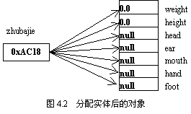
§4.3 对象
（2）对象分配内存后的内存模型
zhubajie = new XiyoujiRenwu();
系统会为各个成员变量(x, y)分配内存单元，没有指定初值则使用默认值；
接着返回一个引用(地址)给对象变量zhubajie 。以确保这些变量能被对象zhubajie操作。
对象的引用
对象

Slide 42
§4.3 对象
在对象声明的同时，也可以初始化对象。
XiyoujiRenwu zhubajie = new XiyoujiRenwu();

Slide 43
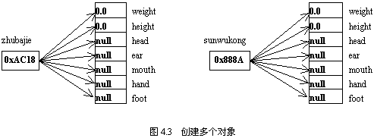
§4.3 对象
4．创建多个不同的对象
XiyoujiRenwu zhubajie = new XiyoujiRenwu();
XiyoujiRenwu sunwukong = new XiyoujiRenwu();

Slide 44
§4.3.2 使用对象
在对象被创建后，就可以通过对象的引用(object reference)通过访问符“.”来访问对象的域和方法。
阅读例4-3。

Slide 45
§4.3.3 对象的引用和实体
Java中的内存分配
栈内存：
栈内存中的空间一般都有名称，通过变量名访问其存储的数据。栈中存的是基本数据类型和堆中对象的引用。
堆内存（即动态内存分配）：
堆内存中的空间一般没有名称，只能通过引用/指针(地址)访问。堆中存的是对象，堆解决的是数据存储的问题。
Java变量有两种类型：
简单类型变量：保存在栈(stack)中
对象变量：保存在堆(heap)中，需要用new来分配空间

Slide 46
§4.3.3 对象的引用和实体
Java中的8种原始数据类型，其变量都是在栈中分配空间；
而除了8种原始数据类型以外，其它的任何数据都不可以在栈中分配，只能到堆中开辟空间，而在堆中分配的空间又只能通过引用/指针(地址)访问；
通过指针访问堆内存的方式，在Java中被称作引用数据类型；
可以认为，Java中的引用就类似于指针，只是对指针进行了一定程度上的包装，避免了因直接操作指针而造成的数据意外损坏，从而导致程序错误的情况。

Slide 47
栈内存
堆内存
对象变量名
对象实际存储空间
所引用对象在堆中的32位首地址

Slide 48
数据内存分配示例：
int sum = 0; //简单数据
String s = “Hello World!”; //引用数据
栈内存
堆内存
sum
0
首地址
s
0xf789a1
Hello World!
0xf789a1

Slide 49
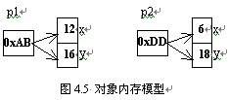
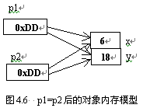
§4.3.3 对象的引用和实体
当用类创建一个对象时，类中的成员变量在分配内存空间，这些内存空间称作该对象的实体或对象的变量，而对象中存放着引用。
p1=new Point(10, 10);
p2=new Point(5, 6);
一个类创建的两个对象，如果具有相同的引用，那么就具有完全相同的实体。
p1 = p2;

Slide 50
§4.4 参数传值
§4.4.1 基本数据类型参数的传值
对于基本数据类型的参数，向该参数传递的值的级别不可以高于该参数的级别 。

Slide 51
方法的参数传递
在Java中，方法的所有参数都是“传值”的，
值传递 — 当方法的参数为基本数据类型时，实参的值被复制给形参，改变形参不会影响实参的值。
引用传递 — 当方法的参数为对象引用时，实参的值被复制给形参，实参和形参都同时引用了同一对象，通过形参修改对象的状态后会影响对象的其它引用。

Slide 52
基本数据类型传递
class PassByValue{
public static void main(String[] args){
double one=1.0; //one为实参
System.out.println(“before: one=”+one);
halveIt(one);
System.out.println(“after: one=”+one);
}
public static void halveIt(double arg){
arg=arg/2.0; //arg为形参
System.out.println(“havled: arg=”+arg);
}
}
输出：
before one=1.0
halved arg=0.5
after one=1.0

Slide 53
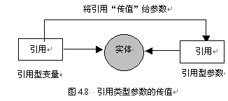
§4.4.2 引用类型参数的传值
当参数是引用类型时，“传值”传递的是变量中存放的“引用”，而不是变量所引用的实体。
课后阅读P72,例4-5.

Slide 54
引用数据类型传递
public class Person {
String name; //姓名
String ID; //个人ID
char gender; //性别
public Person(String name) {
this.name = name;
}
public String getName(){
return name;
}
}
Person.java

Slide 55
class PassRef{
public static void main(String[] args){
Person mary=new Person(“Mary”);
System.out.println(“before: ”+mary.name);
commonName(mary); //mary为实参
System.out.println(“before: ”+mary.name);
}
public static void commonName(Person ref){
ref.name = “Selina”; // ref为形参
ref = null;
}
}

Slide 56
§4.4.3 可变参数
可变参数是指在声明方法时不给出参数列表中从某项直至最后一项参数的名字和个数，但这些参数的类型必须相同。
可变参数使用“…”表示若干个参数，这些参数的类型必须相同。
可变参数必须是参数列表中的最后一个参数。
适用于：参数个数不确定，类型确定的情况，java把可变参数当做数组处理。

Slide 57
§4.4.3 可变参数
可变参数的特点：
（1）只能出现在参数列表的最后；
（2）...位于变量类型和变量名之间，前后有无空格都可以；
（3）调用可变参数的方法时，编译器为该可变参数隐含创建一个数组，在方法体中一数组的形式访问可变参数。
注意：可变参数必须位于方法参数列表的最后一项，所以，一个方法只支持有一个可变参数。

Slide 58
AverageExample.java
public class AverageExample {
public static void main(String[] args){
System.out.println(average(1, 2, 3, 4));
}
static double average(int ...x) {
double result=0.0;
int sum = 0;
for(int i:x){
sum= sum+i;
}
System.out.println("可变参数长度为："+x.length);
result = (1.0*sum)/x.length;
return result;
}
}
可变参数长度为：4
2.5

Slide 59
§4.4.4 有理数的类封装
面向对象编程核心思想之一就是将数据和对数据的操作封装在一起。
分组阅读并讨论教材P76有理数实例。
1．Rational（有理数）类
2．用Rational对象做运算
Rational.java
MainClass.java

Slide 60
§4.5 对象的组合
一个类可以把对象作为自己的成员变量。
如果用这样的类创建对象，那么该对象中就会有其它对象，也就是说该对象将其他对象作为自己的组成部分，或者说该对象是由几个对象组合而成。
分组阅读并讨论例4-7。

Slide 61
§4.6 static关键字
用static 修饰的变量 类变量
没有用static 修饰的变量 实例变量
方法声明中用static 修饰的方法—类方法
方法声明中不用static 修饰的方法—实例方法

Slide 62
§4.6.1 实例变量和类变量的区别
如果类中有类变量，那么所有对象的这个类变量都分配给相同的一处内存，改变其中一个对象的这个类变量会影响其它对象的这个类变量。
也就是说对象共享类变量。
例4-8 (课后阅读)

Slide 63
§4.6.1 实例变量和类变量的区别
实例变量只能通过对象+“.”访问；
类变量可以通过类名或对象两种方式访问，一般通过类名访问；
类名访问类变量
System.out.println(Circle.PI);
System.out.println(Body.nextID)
实例名访问类变量，not recommended
Circle circle=new Circle();
System.out.println(circle.PI);

Slide 64
§4.6.2 实例方法和类方法的区别
当用类创建对象后，类中的实例方法才分配入口地址，从而实例方法可以被类创建的任何对象调用执行。
对于类中的类方法，在该类被加载到内存时，就分配了相应的入口地址。
例4-9

Slide 65
Invoking Methods (调用方法)
对于static方法，可以通过对象调用，也可以通过“类名.方法”调用。
System.gc()
对于非静态方法，在对象被创建后，可以通过“对象的引用.方法”调用
System.out.println(…);

Slide 66
静态方法/类方法
类成员(静态成员、实例成员)调用注意事项：
实例方法既能对类变量操作也能对实例变量操作。
类方法只能对类变量操作。
一个类中的方法可以互相调用，实例方法可以调用该类的其他方法，包括：静态和非静态方法；
而类方法只能调用该类的类方法，不能调用实例方法。
调用类方法，通常使用类名，也可以使用某个对象名。(not recommended)。

Slide 67
§4.7 this 关键字
this是Java的一个关键字，表示某个对象。
this可以出现在实例方法和构造方法中，但不可以出现在类方法中。

Slide 68
§4.7 this 关键字
this保留字在类体中有两种用途：
(1) 在类的构造方法中用于调用类的另一个构造方法 this() 或 this(…)；
(2) 在类的构造方法或非静态方法中作为对当前对象本身的引用。

Slide 69
§4.7.1 在构造方法中使用this
this关键字出现在类的构造方法中时，代表使用该构造方法所创建的对象。

Slide 70
public class Book {
…….
public Book(String bookNo) {
this.bookNo = bookNo; //不能省略this
}
public Book(String bookNoSt,String title) {
this.bookNo = bookNo;
this.title = title;
}
}
public class Book {
…….
public Book(String bookNo) {
this.bookNo = bookNo;
}
public Book(String bookNoSt,String title) {
this(bookNo);
this.title = title;
}
}
在类的构造方法中用于调用类的另一个构造方法 this() 或 this(…)；

Slide 71
阅读例4-10
public class People{
int leg,hand;
String name;
People(String s){
name=s;
this.init(); //可以省略this，即将this.init(); 写成init();
}
void init(){
leg=2;
hand=2;
System.out.println(name+"有"+hand+"只手"+leg+"条腿");
}
public static void main(String args[]){
People boshi=new People("布什");
}
}

Slide 72
§4.7.2 在实例方法中使用this
当this关键字出现实例方法中时，代表正在调用该方法的当前对象。
当实例成员变量在实例方法中出现时，默认的格式是：
this.成员变量
当static成员变量在实例方法中出现时，默认的格式是：
类名.成员变量
课后阅读教材中实例程序。

Slide 73
§4.8 包
包(package)是Java语言中有效地管理类的一个机制。
包名的目的是有效的区分名字相同的类。

Slide 74
§4.8.1 包语句
通过关键字package声明包语句。
package语句作为Java源文件的第一条语句，为该源文件中声明的类指定包名。
package语句的一般格式为：
package 包名;

Slide 75
实例：
ClassA在myPackage包中：
package myPackage; //package语句
public class ClassA {
public void display() {
System.out.println("Hello, I am ClassA");
}
}

Slide 76
§4.8.2 有包名的类的存储目录
程序如果使用了包语句，例如：
package tom.jiafei;
那么存储文件的路径如下：
…\tom\jiafei
上一级文件夹名称
文件夹名称

Slide 77
§4.8.3 运行有包名的主类
如果主类的包名是tom.jiafei，那么主类的字节码一定存放在以下目录中：
…\tom\jiefei
运行时必须到tom\jiefei的上一层（即tom的父目录）目录中去运行主类。
假设tom\jiefei的上一层目录是1000，那么，必须如下格式来运行：
C:\1000\ java tom.jiafei.主类名
java命令运行在包中的主类
上一层目录

Slide 78
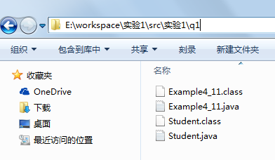
程序运行实例：
例4-11(课后在个人电脑上练习)：
假设存储路径为：E:\workspace\实验1\src\实验1\q1
package 实验1.q1; //package语句

Slide 79
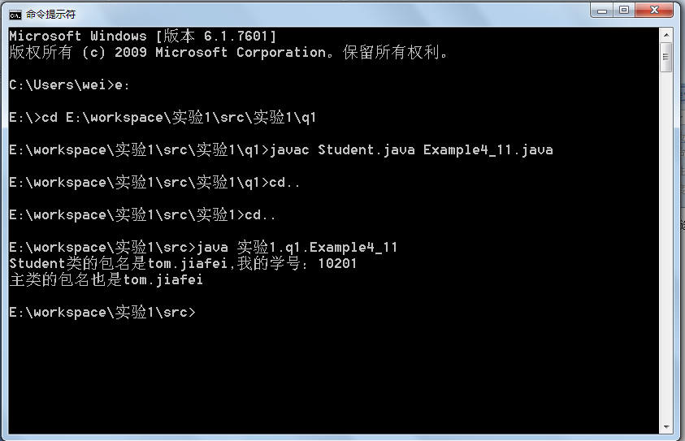
操作如下

Slide 80
§4.9 import 语句
一个类可能需要另一个类声明的对象作为自己的成员或方法中的局部变量，如果这两个类在同一个包中，当然没有问题。
如果一个类想要使用的那个类和它不在一个包中，要使用import语句完成使命。

Slide 81
§4.9.1 引入类库中的类
一些系统包
java.lang | 提供利用 Java 编程语言进行程序设计的基础类。
javax.swing | 提供一组“轻量级”（全部是 Java 语言）组件，尽量让这些组件在所有平台上的工作方式都相同。
java.sql | 提供使用 JavaTM 编程语言访问并处理存储在数据源（通常是一个关系数据库）中的数据的 API。
java.io | 通过数据流、序列化和文件系统提供系统输入和输出。
java.util | 包含 collection 框架、遗留的 collection 类、事件模型、日期和时间设施、国际化和各种实用工具类（字符串标记生成器、随机数生成器和位数组）。
java.net | 为实现网络应用程序提供类。
java.applet | 提供创建 applet 所必需的类和 applet 用来与其 applet 上下文通信的类。

Slide 82
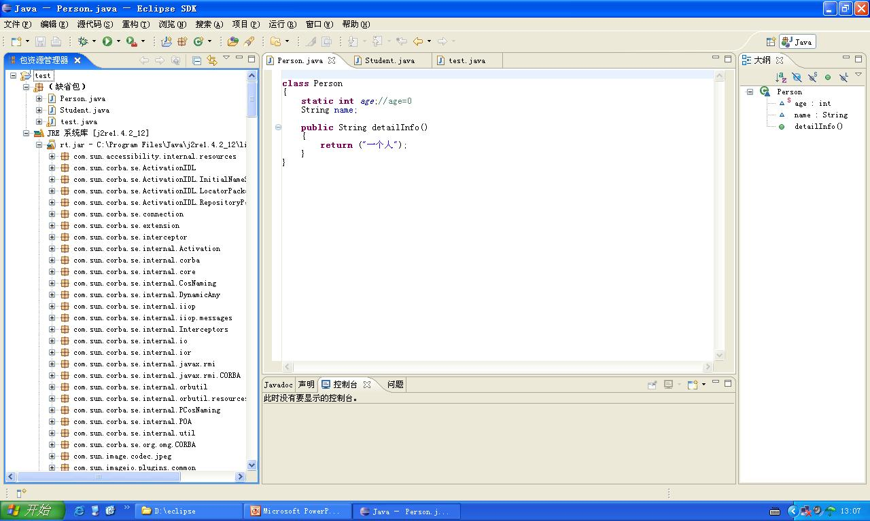

Slide 83
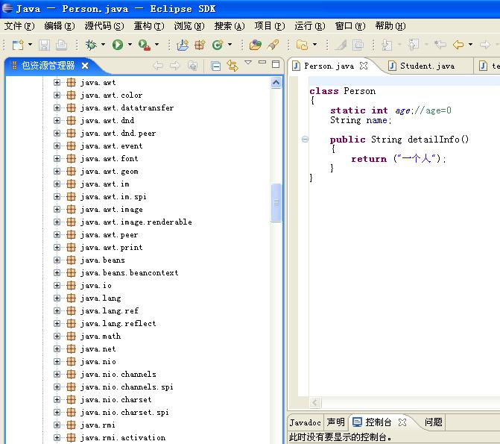
系统定义包

Slide 84
§4.9.1 引入类库中的类
Java语言核心包java.lang包中的类将被自动导入，不需要import语句导入该包的类，可以直接使用其中的类；
如果用户需要类库中的其它包的类，就必须使用import语句，语法如下：
import packagename.*; //导入一个包
import packagename.className; //导入一个类
导入系统包java.until中的Date类，如：
import java.until.Date;

Slide 85
例4-12
import java.util.Date; //导入包java.until中的Date类
public class Example4_12 {
public static void main(String args[]) {
Date date=new Date();
System.out.println("本地机器的时间:");
System.out.println(date);
}
}

Slide 86
§4.9.2 引入自定义包中的类
用户程序可以使用tom.jiafei包中的类，即使用非类库中有包名的类，也要使用import语句，
导入tom.jiafei包中的所有类，如：
import tom.jiafei.*; //import语句
阅读：例4-13， 例4-14
Triangle.java和Example4_14.java两个源文件的存储路径？？？
Triangle.java所在包

Slide 87
§4.9.3 使用无包名的类
如果一个类想使用无名包中的类，只要将这个无包名的类的字节码和当前类保存在同一目录中即可。
例4-15

Slide 88
§4.9.4 避免类名混淆
1．区分无包名和有包名的类
如果想同时使用tom.jiafei包中的A类和无名包中的A类，就不能省略包名，例如：
A a1=new A();
tom.jiafei.A a2=new tom.jiafei.A();

Slide 89
§4.9.4 避免类名混淆
2．区分有包名的类
如果一个源文件引入了两个包中同名的类，那么在使用该类时，不允许省略包名，比如：
tom.jiafei.A bird=new tom.jiafei.A();
sun.com.A goat=new sun.com.A();

Slide 90
§4.10 访问权限
访问限制修饰符主要用于描述成员变量的可见性，都是Java的关键字，用来修饰成员变量或方法。
public — 共有的，域在任何地方都可以访问。
protected — 受保护的，域仅在类体中、子类类体中或同包的其它类类体中可访问。即：在类中被申明为保护的域可以被同一个包中的该类的对象访问。也能被其子类访问，而不管它们是否在同一个包中。
private — 私有的，域仅在类体中可访问。只有同一类中创建的对象才能访问私有域。在其他类中创建的对象不能访问私有域。

Slide 91
§4.10.1 私有变量和私有方法
用关键字private修饰的成员变量和方法称为私有变量和私有方法。
对于私有成员变量或方法，只有在本类中创建该类的对象时，这个对象才能访问自己的私有成员变量和类中的私有方法。
例4-16,例4-17

Slide 92
class Tom{
private float weight; //域是私有的
private float f(float a, float b) //方法f是私有的
{ ... }
...
}
在另外一个类中用类Tom创建了一个对象后，该对象不能访问自己的私有域和私有方法。如：
class Jerry{
void g() {
Tom cat=new Tom();
cat.weight=23f;
cat.f(3f,4f);
...
}
}
//非法
//非法

Slide 93
§4.10.2 公有变量和公有方法
用public修饰的成员变量和方法被称为公有变量和公有方法 。
例如：
在任何一个类中，用类Tom 创建了一个对象后，该对象能访问自己的public变量和类中的public方法；
也可以通过类名来操作共有类变量、类方法 。

Slide 94
§4.10.3 友好变量和友好方法
package — 默认的、没有任何访问修饰符修饰的成员变量和方法，被称为友好变量和友好方法；
仅在类体中、同包的其它类类体中可访问。
例如，当在另外一个类中用类Tom创建了一个对象后：
如果这个类与Tom类在同一个包中，那么该对象能访问自己的友好变量和友好方法；否则，不能访问。
在任何一个与Tom同一包中的类中，也可以通过Tom类的类名访问Tom类的类友好成员变量和类友好方法。

Slide 95
若不用修饰符，如：
class Tom{
float weight;
float f(float a,float b) { … }
...
}
在另外一个类中用类Tom创建了一个对象后，如果这个类与Tom在同一个包中，那么该对象能访问自己的这个域。假设Jerry和Tom在同一个包中：
class Jerry{
void g( ) {
Tom cat=new Tom();
cat.weight=23f; //合法
cat.f(3f,4f); //合法
...
}
}

Slide 96
§4.10.4 受保护的成员变量和方法
用protected修饰的成员变量和方法被称为受保护的成员变量和受保护的方法 。
protected — 受保护的成员变量和方法，
仅在类体中、子类类体中或同包的其它类类体中可访问。即：
在类中被申明为保护的域可以被同一个包中的该类的对象访问。
也能被其子类访问，而不管它们是否在同一个包中。

Slide 97
§4.10.5 public类与友好类
类声明时，如果在关键字class前面加上public关键字，就称这样的类是一个public 类 。
可以在任何另外一个类中，使用public类创建对象。
如果一个类不加public修饰，这样的类被称作友好类。
在另外一个类中使用友好类创建对象时，要保证它们是在同一包中。

Slide 98
§4.11 基本类型的类包装
Java的基本数据类型包括：byte、int、short、long、float、double、char。
Java提供了基本数据类型相关的类，实现了对基本数据类型的封装。
这些类分别是：Byte、Integer、Short、Long、Float、Double和Character类。
这些类在java.lang包中。

Slide 99
§4.11.1 Double和Float类
Double类和Float类实现了对double和float基本型数据的类包装。
Double类的构造方法：Double(double num)
Float类的构造方法： Float(float num)
Double对象调用doubleValue()方法可以返回该对象含有的double型数据。
Float对象调用floatValue()方法可以返回该对象含有的float型数据。

Slide 100
§4.11.2 Byte、Short 、Integer、Long类
上述个类的构造方法分别 ：
Byte(byte num)
Short(short num)
Integer(int num)
Long(long num)
Byte、Short、Integer和Long对象分别调用
byteValue()、shortValue()、intValue()和longValue ()方法返回该对象含有的基本型数据。

Slide 101
§4.11.3 Character类
Character类实现了对char基本型数据的类包装。
Character类的构造方法：
Character(char c)
Character类中的一些常用类方法：
public static boolean isDigit(char ch)
如果ch是数字字符方法返回 true,否则返回false。
public static boolean isLetter(char ch)
如果ch是字母方法返回 true，否则返回false。
public static boolean isLetterOrDigit(char ch)
如果ch是数字字符或字母方法返回 true，否则返回false。

Slide 102
§4.11.3 Character类
Character类中的一些常用类方法：
public static boolean isLowerCase(char ch)
如果ch是小写字母方法返回 true，否则返回false。
public static boolean isUpperCase(char ch)
如果ch是大写字母方法返回 true，否则返回false。
public static char toLowerCase(char ch)
返回ch的小写形式。
public static char toUpperCase(char ch)
返回ch的大写形式。
public static boolean isSpaceChar(char ch)
如果ch是空格返回true。

Slide 103
§4.11.4 自动装箱与拆箱
所谓自动装箱就是允许把一个基本数据类型的值直接赋值给基本数据类型相对应的类的实例，例如：
Integer number=100;
(Autoboxing and unboxing)
int型

Slide 104
§4.11.4 自动装箱与拆箱
自动拆箱就是
允许把基本数据类型相对应的类的实例直接赋值给相应的基本数据类型变量。
或把基本数据类型相对应的类的实例当作相应的基本数据类型来使用。
例如：number是一个Integer对象，那么允许：
Integer number=100;
int x=number+number;
例4-19

Slide 105
§4.12 反编译和文档生成器
§4.12.1 javap反编译
JDK提供的反编译器javap.exe可以将字节码反编译为源码，查看源码类中的public方法名字和public成员变量的名字，例如：
javap java.util.Date

Slide 106
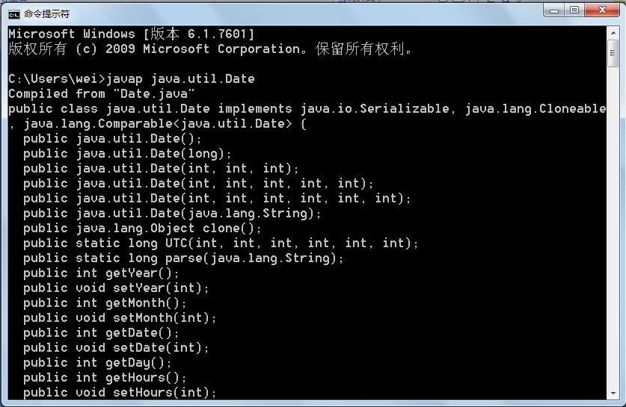
javap java.util.Date

Slide 107
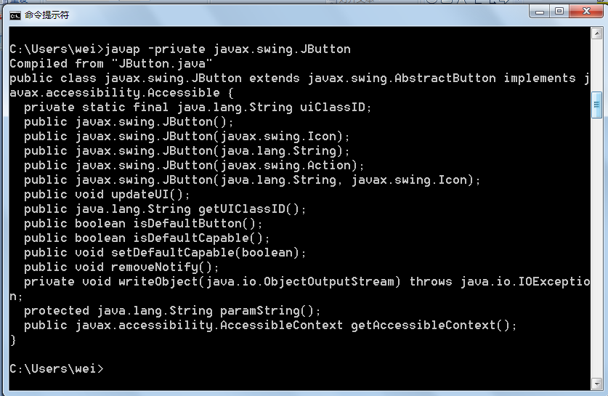
javap -private javax.swing.JButton

Slide 108
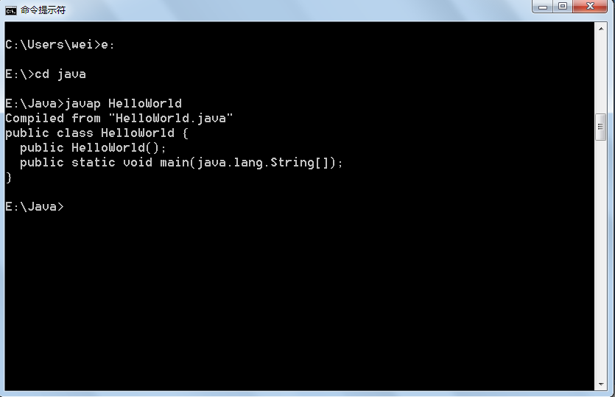
javap HelloWorld

Slide 109
§4.12.2 javadoc制作文档
使用JDK提供的javadoc.exe可以制做源文件的html格式文档。
假设D：\test有源文件Example.java，用
javadoc Example.java
生成Example.java的html格式文挡。
例4-20

Slide 110
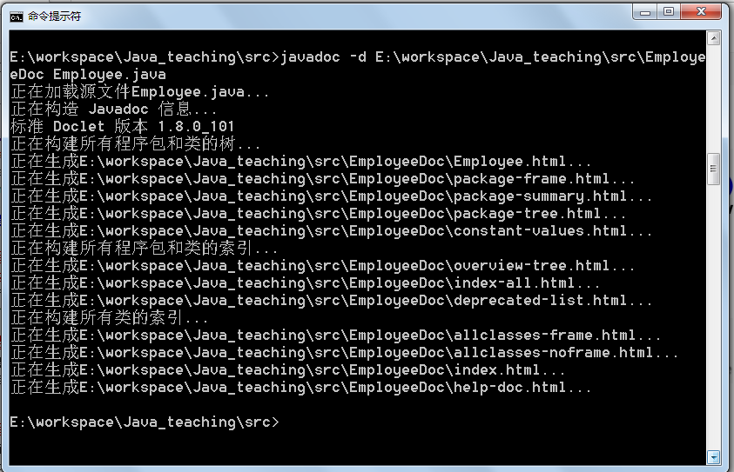

Slide 111
§4.13 jar文件
可以使用jar.exe命令把一些类的字节码文件压缩成一个jar文件，然后将这个jar文件存放到Java运行环境的扩展中。即：将该jar文件存放在JDK安装目录的jre\lib\ext文件夹中。
这样，Java应用程序就可以使用这个jar文件中的类来创建对象了。
基本用法
jar <可选项> <存档文件> <清单文件> <目录或文件名列表>

Slide 112
§4.13 jar文件
（1）有包名的类:TestOne和TestTwo类的包名为moon.star
首先编写一个后缀名为“.mf”d 清单(Manifestfile)文件：
hello.mf
文件内容如下：
将该文件保存到C:\1000目录中
Manifest-Version: 1.0
Class: moon.start.TestOne moon.star.TestTwo
Created-By: 1.6

Slide 113
§4.13 jar文件
jar命令
C:\1000\jar cfm Jerry.jar hello.mf moon\star\TestOne.class moon\star\TestTwo.class
命令选项
目标文件
清单文件
需要打包到Jerry.jar的class文件

Slide 114
§4.13 jar文件
（2）无包名的类: TestOne和TestTwo类没有包名
只需将TestOne.java和TestTwo保存到C:\1000 中、编译得到字节码文件
将（1）中清单文件中类的包名去掉后保存到c:\1000中。
使用jar命令：
C:\1000\jar cfm Jerry.jar hello.mf TestOne.class TestTwo.class

Slide 115
§4.14 小结
1.类是组成Java源文件的基本元素,一个源文件是有若干个类组成的。
2.类体可以有两种重要的成员：成员变量和方法。
3.成员变量分为实例变量和类变量。类变量被该类的所有对象共享；不同对象的实例变量互不相同。
4.除构造方法外,其它方法分为实例方法和类方法。类方法不仅可以由该类的对象调用,也可以用类名调用；而实例方法必须由对象来调用。

Slide 116
§4.14 小结
5. 实例方法即可以操作实例变量也可以操作类变量，当对象调用实例方法时，方法中的成员变量就是指分配给该对象的成员变量，其中的实例变量和其它对象的不相同，即占有不同的内存空间；而类变量和其它对象的相同，即占有相的内存空间。类方法只能操作类变量，当对象调用类方法时，方法中的成员变量一定都是类变量，也就是说该对象和所有的对象共享类变量。
6. 在编写Java源文件时，可以使用import语句引入有包名的类；也可以使用静态导入引入有包名类的类变量。
7. 对象访问自己的变量以及调用方法受访问权限的限制。

Slide 117
课堂练习
编写Application程序，模拟银行存取款业务。
定义银行帐户BankAccount类，添加成员变量：银行帐号account(String型)，储户现有存款余额balance(int型)；
添加方法
存款的方法：带有一个参数，用来表示存入的钱数(int型)，无返回值。
void deposit(int amount);
取款的方法：带有一个参数，用来表示取出的钱数(int型)，无返回值。
void withdraw(int amount);
编写程序测试BankAccount类，创建BankAccount对象，存款1000，取款500，最后显示余额。

